Slide 1

Veritas Nexus
A Inteligência ArtiJíNal que devolve o médico ao paciente.
PRE-SEED DECK 1 2026
APRESENTADOR: CAIO BELONCI (FOUNDER & MEDICAL STUDENT)

Slide 2
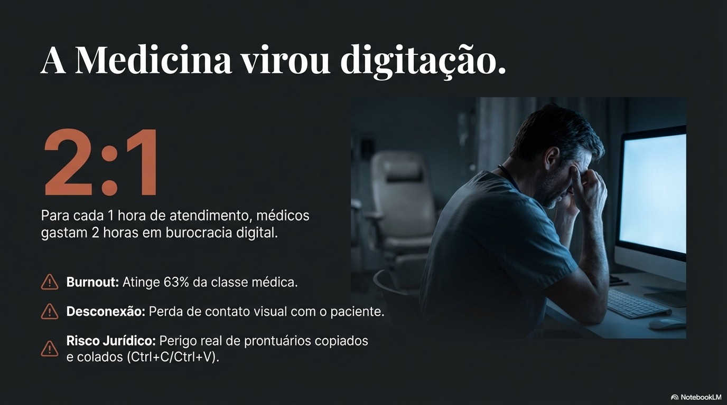

Slide 3

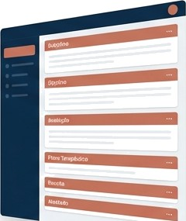
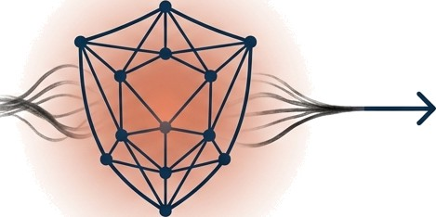

Veritas Nexus: Voice-to-Chart AI
Uma IA "invisível" que escuta a consulta, filtra a conversa social e
gera documentos clínicos estruturados em segundos.
Escuta
(O médico atende naturalmente).
Processa (Filtro de sintomas vs. conversa social).
Entrega (Prontuário SOAP,
Receitas e Atestados).

Slide 4


momento perfeito.
LLMs atingiram paridade
humana em 2024/25.
Tecnologia
Pacientes exigem atenção;
Médicos exigem vida.
Cultura
HOJE
Explosão da Telemedicina e exigência da LGPD.
Mercado

Slide 5



Mais que um ‘ChatGPT". Contexto e Segurança.
IA Genérica
Veritas Clinical AI
Baixa precisão
Alucinações frequentes
Sem contexto Brasil/SUS
Anti-Alucinação
Validação cruzada com protocolos do Mìnistério da Saúde.
Privacy-Fii•st
Anonimização de PII
antes da nuvem.
Integração
API pronta para MV,
Tasy, e grandes ERPs.

Slide 6
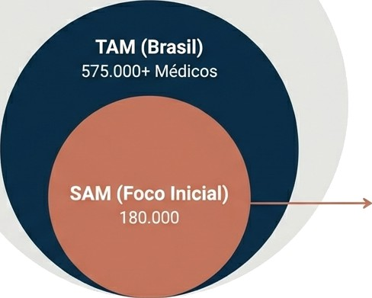
Um mercado gigante e carente.
Foco inicial onde a dor
da anQmnese e maior.
Global AI Healthcare
5187 Bilhões até 2030
Estratégia: Dominar as especialidades de 'conversa longa' antes de expandir.
Clínicos gerais, Psiquiatras, Pediatras e Médicos da Família.

Slide 7




Modelo de Negócio e Crescimenlo.
Pro SaaS
R$ 97-147/mês (B2C)
Aquisição Viral
Calculadora de Burnout
& lnfluencers Médicos
Freemium
10 Consultas Gratuitas (isca)
Enterprise
Contratos por Volume (Hospitais)

Slide 8


Construído
Founder-Market Fit:
quem ouve a dor.
Caio Belonci
Founder & Estudante de Medicina (12º termo)
“Estou vendo o problema e vivo burocraticamente todos os dias.”
Visão de produto alinhada com a prática clínica real.
Tech Team: Suporte de desenvolvedores Full
Stack experientes.
,

Slide 9

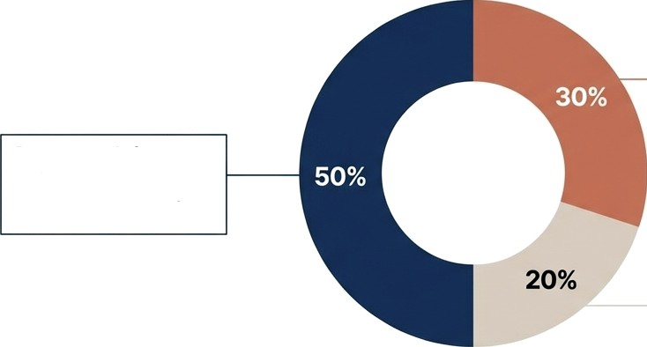
Junte-se
revolução.
Pre-Seed Round: Open for Safe Target: R$ 200k - R$ 500k
Marketing e Vendas
Desenvolvimento (App Mobile + Integrações)
Operacional/Jurídico
Objetivo: Lançamento do App Mobile e 1.000 usuários ativos.

Slide 10

Vamos recuperar o tempo dos médicos?
Email: contato@caiobelonci.online Site: Página Invest
Site Veritas Nexus
WhatsApp: +55 18 99629-0247

